Slide 1
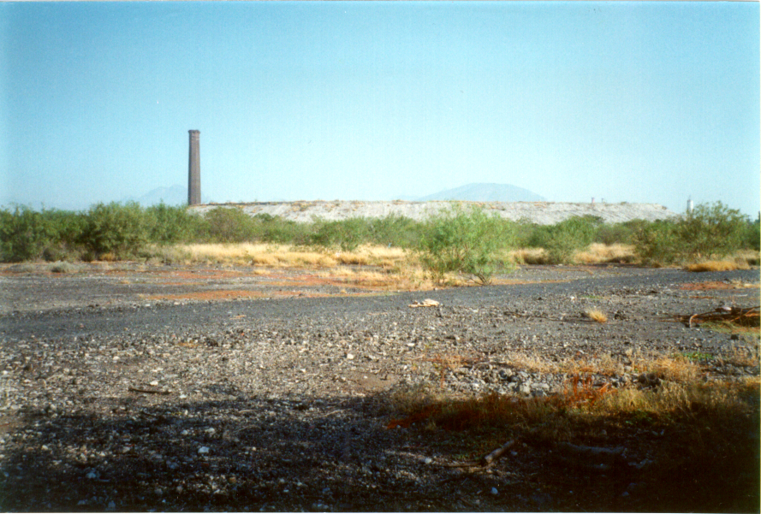

CONTAMINACIÓN AMBIENTAL Y MECANISMOS DE ATENUACIÓN NATURAL
Dra. Margarita Eugenia Gutiérrez Ruiz
Laboratorio de Biogeoquímica Ambiental, Facultad de Química, UNAM
ginny@unam.mx

Slide 2
El hombre moderno es la víctima de los instrumentos que más valora. Cada vez que gana poder, cada vez que domina a las fuerzas naturales, cada vez que la ciencia aumenta el acerbo de sus conocimientos, aumentan los riesgos potenciales hacia su propia existencia, porque todos estos logros no han sido acompañados de iguales avances en el entendimiento de si mismo y del lugar que ocupa en el equilibrio natural, y también en su nivel de autodisciplina.
        Lewis Mumford (texto modificado)

Slide 3
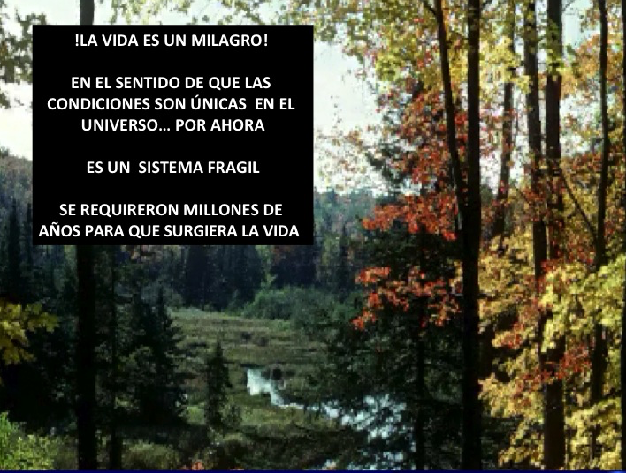

Slide 4
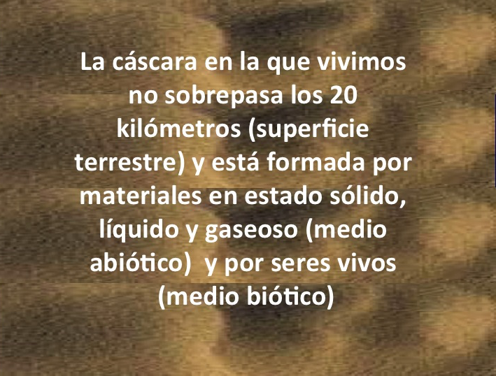

Slide 5
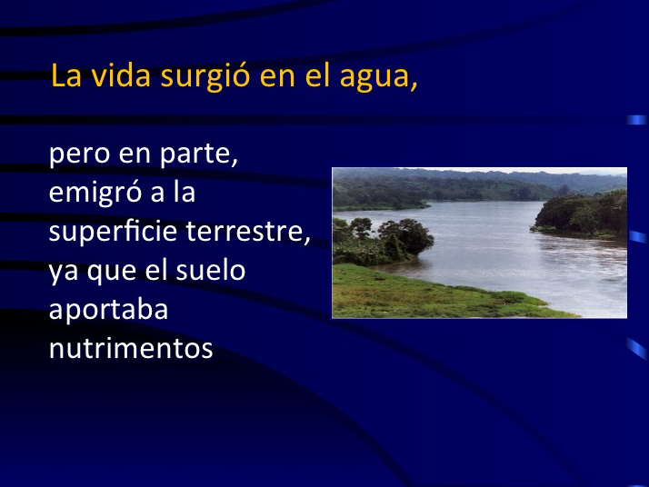

Slide 6
Zonas de interfase (tierra, agua, aire), ambiente óptimo para la vida

Slide 7
La vida es un sistema abierto en energía pero cerrado en materia
Los procesos son cerrados (cíclicos) como el del agua, fósforo, nitrógeno, etc.
Se guarda en formas estables generalmente reducidas y se utiliza en formas solubles generalmente oxidadas, no se generan desechos.

Slide 8
Los elementos que son relativamente solubles, en la corteza terrestre fueron los que se convirtieron en esenciales, los que en la naturaleza están menos disponibles, son tóxicos.
Los elementos inorgánicos que no están geodisponibles en la naturaleza son potencialmente tóxicos y no tienen ninguna función vital.
Los compuestos orgánicos no tóxicos son los que los metabolismos son capaces de transformar o integrar directamente en un organismo determinado , el resto son tóxicos.

Slide 9
Los elementos cuya ausencia causa daños en los organismos se consideran esenciales.
Los que contribuyen a su desarrollo, pero su ausencia no parece causarles daño se conocen como benéficos.
El resto de los elementos poco disponibles no parece tener función específica y son los más tóxicos ya que la vida “no los reconoce”.

Slide 10
Contaminación

Slide 11
Dado que los procesos naturales son abiertos en energía, impactan al ambiente.
En ocasiones, se generan movimientos de materia, cuyos ciclos de integración son muy lentos y se producen daños considerables, por ejemplo en las erupciones de volcanes.

Slide 12
Sin embargo, existe en la naturaleza un equilibrio dinámico que mantiene estas fuerzas destructivas en un nivel que no pone en peligro la vida futura (considerando lapsos con sentido para el hombre y el total del territorio posible de habitar).

Slide 13
Es más, en muchas ocasiones estas fuerzas funcionan como instrumentos naturales que determinan la supervivencia de las especies genéticamente más aptas.

Slide 14
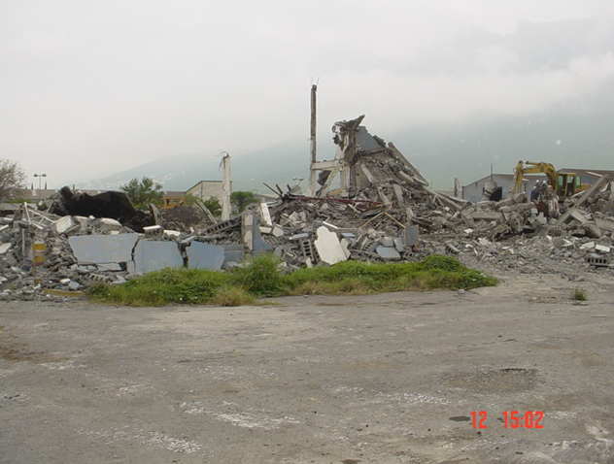
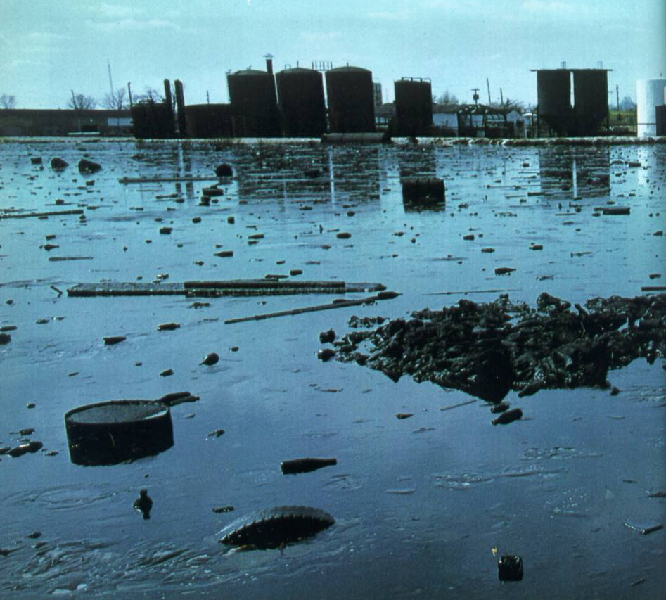
Este maravilloso equilibrio natural, está en peligro por nuestras actividades, que si bien nos han ayudado para superar nuestras limitaciones frente a otras especies, y a dominar el planeta Tierra, están siendo una fuente de daño al ambiente, del cual depende nuestra supervivencia.

Slide 15
Impacto de la caza y recolecta
A pesar de que los primeros humanos respetaban a la naturaleza impactaron por diversos medios, el principal daño se dio por la caza de animales, ya que se concentraban y se especializaban en ciertas especies. Mataban dirigiendo a las manadas a puntos sin salida como acantilados o utilizaban el fuego; además introducían especies depredadoras como la rata.

Slide 16
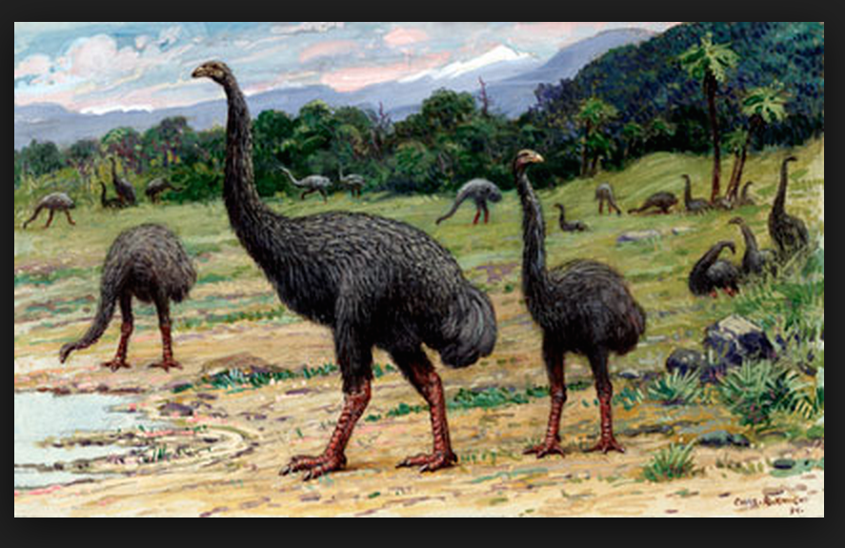
NUEVA ZELANDA
Los aborígenes llevaron ratas que atacaron a los pájaros y otras especies modificando para siempre la ecología de esta isla

Slide 17
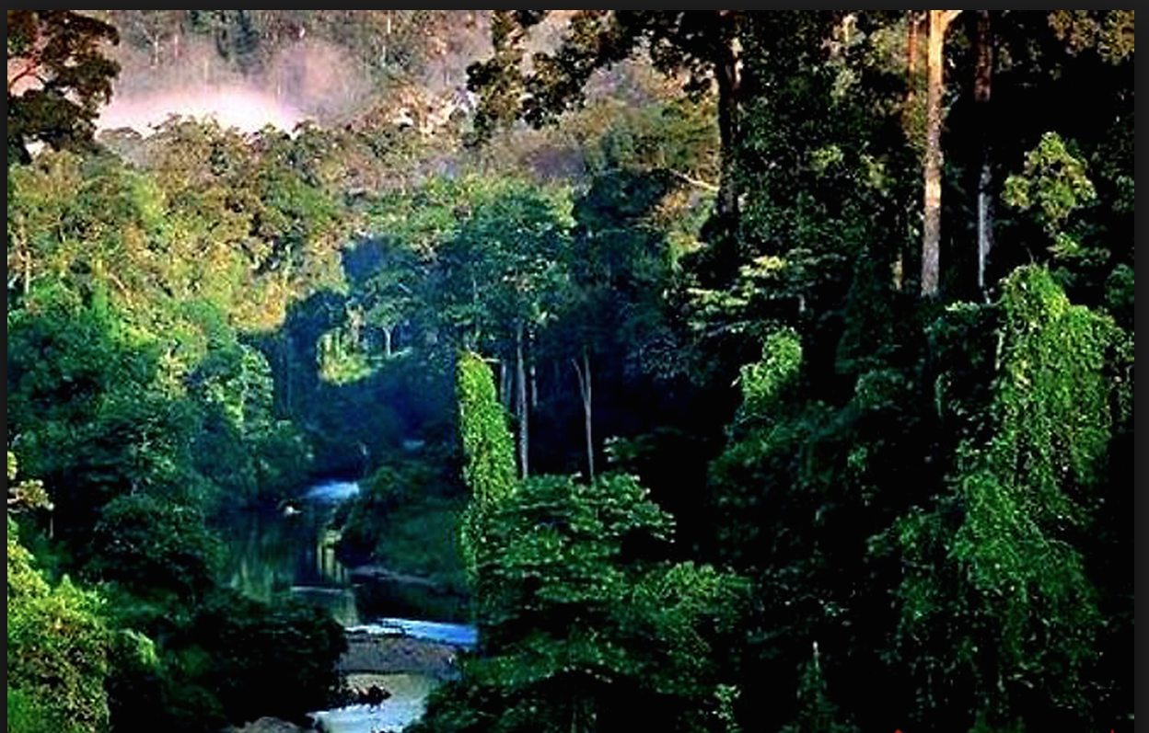
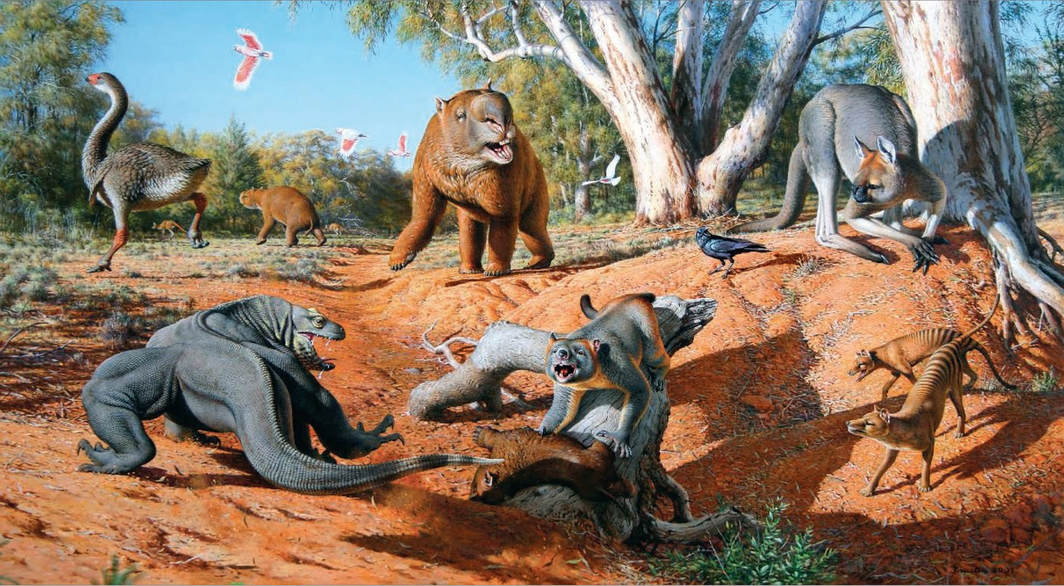
AUSTRALIA
Fueron los humanos quienes por la quema intencional afectaron para siempre al entorno, o ¿fue el clima? O fueron ¿ambos?

Slide 18
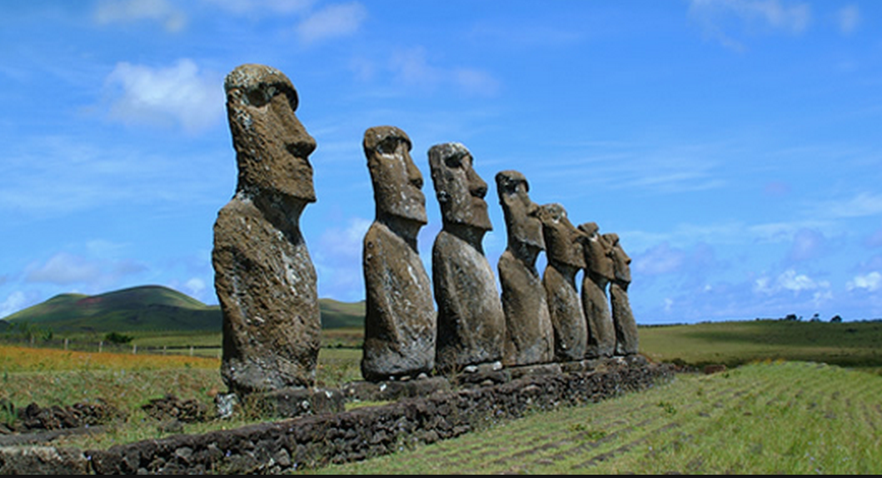
Isla de Pascua
Los rapanuis crearon una gran civilización pero deforestaron su isla y gastaron sus recursos. Paulatinamente, al no tener materisa primas y energía, apareció el hambre que causó la pérdida de la gobernanza, guerras y, finalmente, la desaparición de la sociedad.
Cuando Jacob Roggeveen descubrió la Isla de Pascua (1722), encontró una población diezmada y desnutrida practicante del canibalismo para sobrevivir.

Slide 19
Con el inicio de la agricultura la magnitud del impacto aumentó: desertificación, desaparición de especies, contaminación del agua, etc.

Slide 20
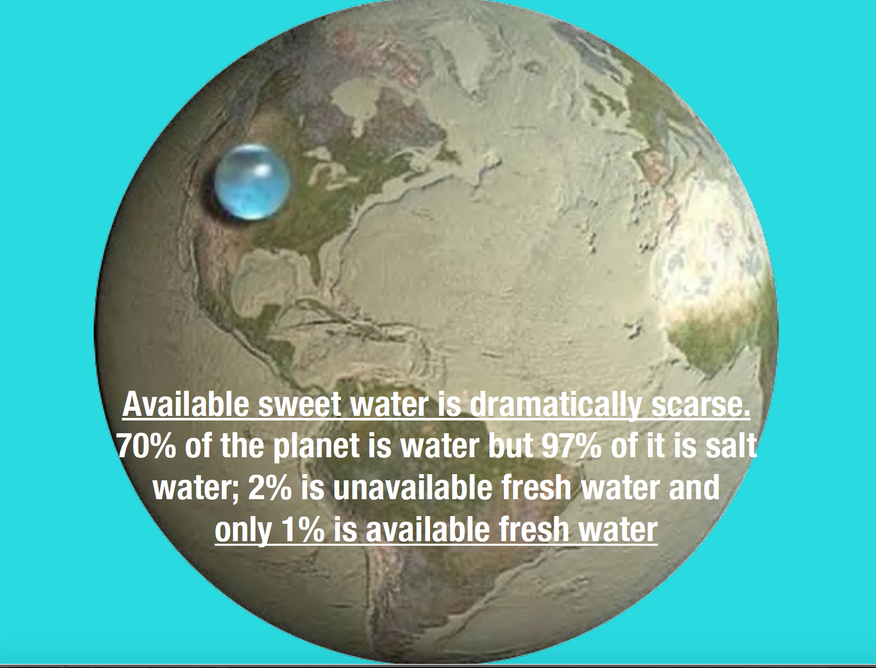
La disponibilidad del agua dulce es muy baja. El 70% del planeta Tierra es agua, pero el 97% es salina y del 3% restante solamente el 1% la podemos usar.

Slide 21
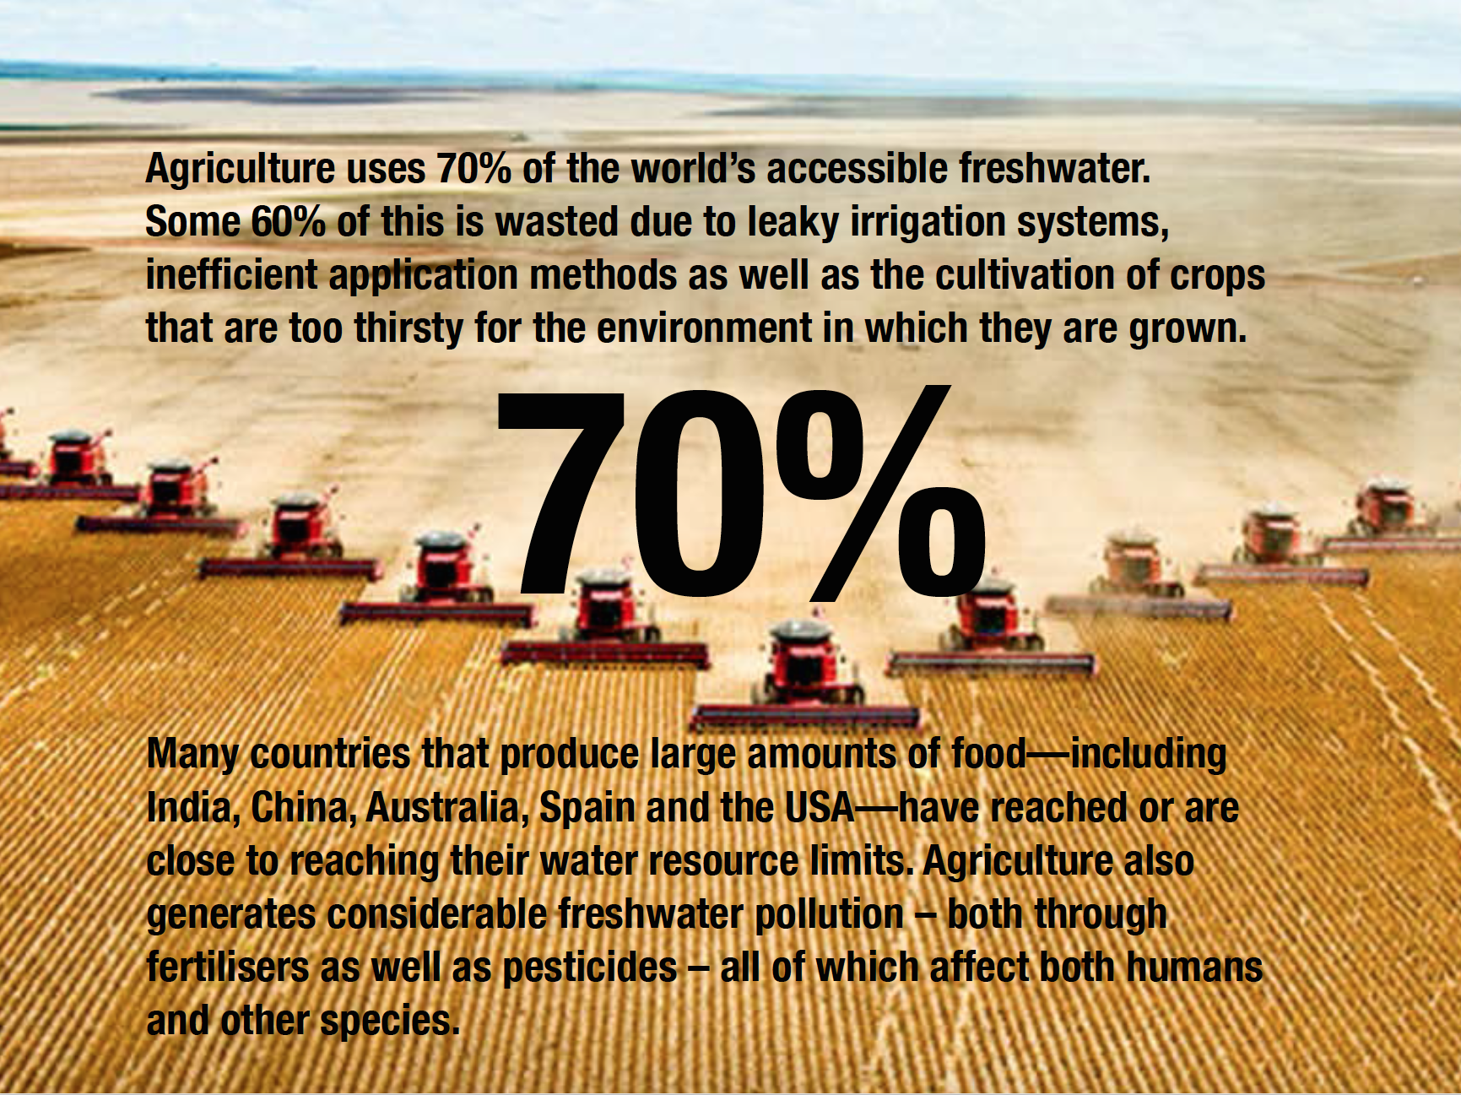
La agricultura, que algunos de los ecologistas ven como la panacea ambiental, utiliza el 70% del agua disponible en el mundo, y contamina a través del uso de fertilizante, plaguicidas, sembradíos en zonas con acuíferos limitados y muy profundos, etc.
Parte importante de los cultivos se dedica a la crianza de ganado que es la forma más ineficiente de producir la comida que necesitamos.

Slide 22
Y ACTUALMENTE ESTAMOS ACABANDO CON LOS POCOS SISTEMAS AGRÍCOLAS SUSTENTABLES.
En Egipto el limo (materia orgánica del Lago Victoria) que cubría lo suelos durante las crecidas del Nilo, hasta el año 1958, cuando se construyó la presa de Asuán (Lago Nasser), permitió una agricultura sustentable por 5,000 años.

Slide 23
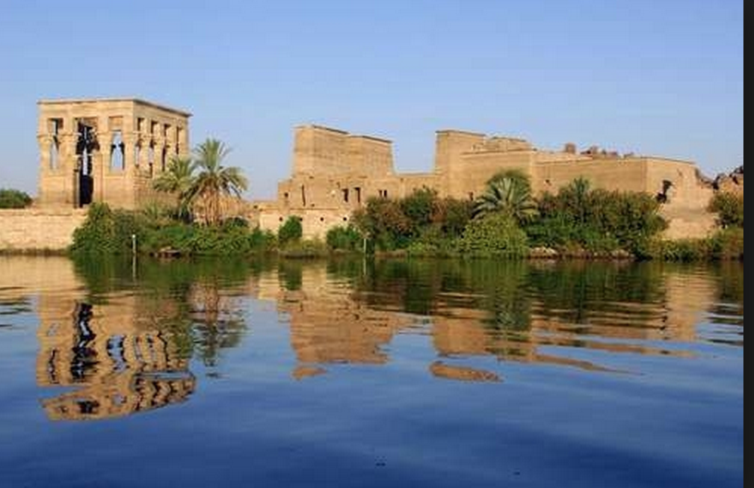
En Egipto el limo (materia orgánica del Lago Victoria) que cubría lo suelos durante las crecidas del Nilo, permitió una agricultura sustentable por 5,000 años
hasta el año 1958, -cuando se construyó la presa de Asuán (Lago Nasser)-

Slide 24
La nueva presa generó problemas muy serios:
Difusión de la esquistosomiasis ya que la crecida controlaba a los caracoles.
La transmisión de la hepatitis C por jeringas mal hervidas para controlar la esquistiomasis.
La salinización del delta del río Nilo por falta de agua dulce y disminución de la pesca.
Además, si por un accidente o una acción de guerra se rompe la presa, se afecta hasta las costas de Italia.

Slide 25
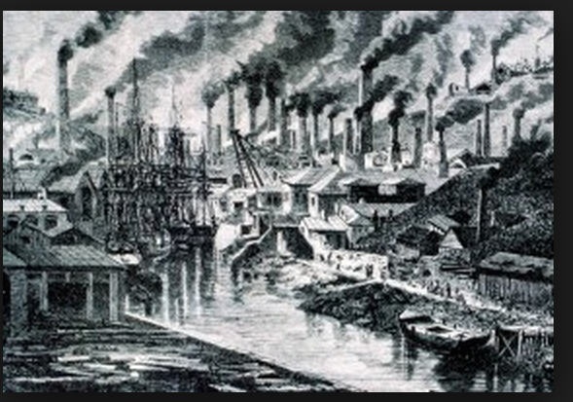
En la industrial se agudiza el problema ambiental
La disponibilidad de fuentes de energía como el vapor dispara los procesos industriales que producen bienes y estimulan la creatividad y el crecimiento de la población.

Slide 26
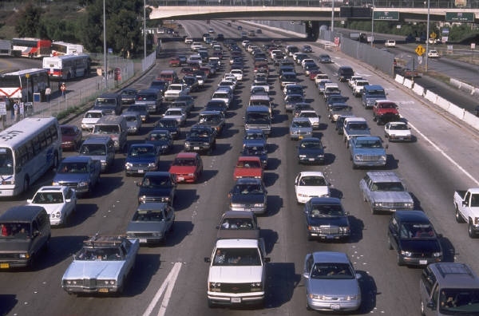
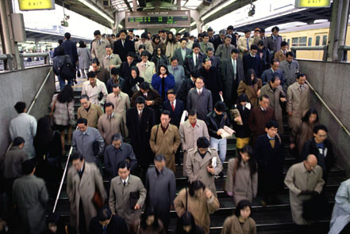
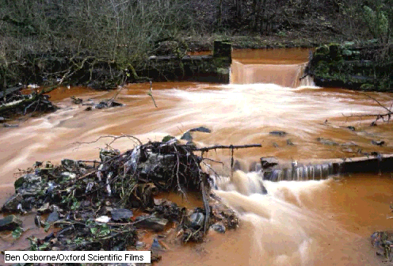
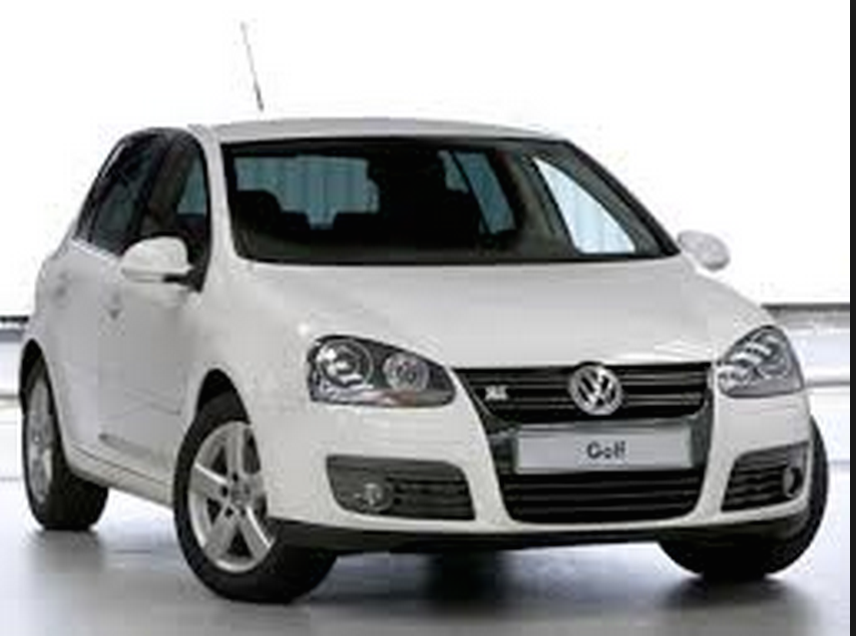
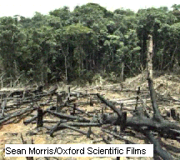

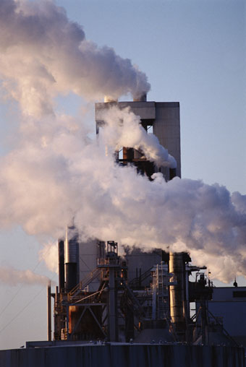
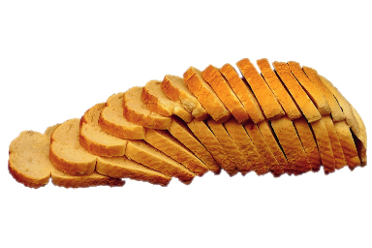
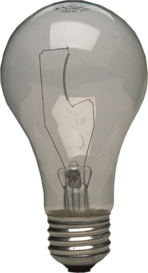

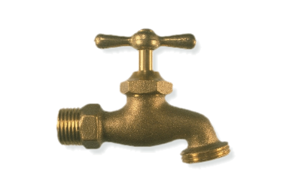
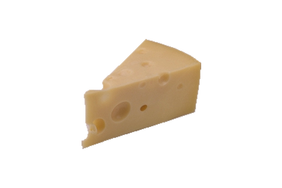
AUMENTO DE LA POBLACIÓN Y/O
PATRONES DE ALTO CONSUMO
GENERACIÓN
DE
SATISFACTORES
(Bienes y servicios)
AGOTAMIENTO DE
LOS RECURSOS
CONTAMINACIÓN

Slide 27
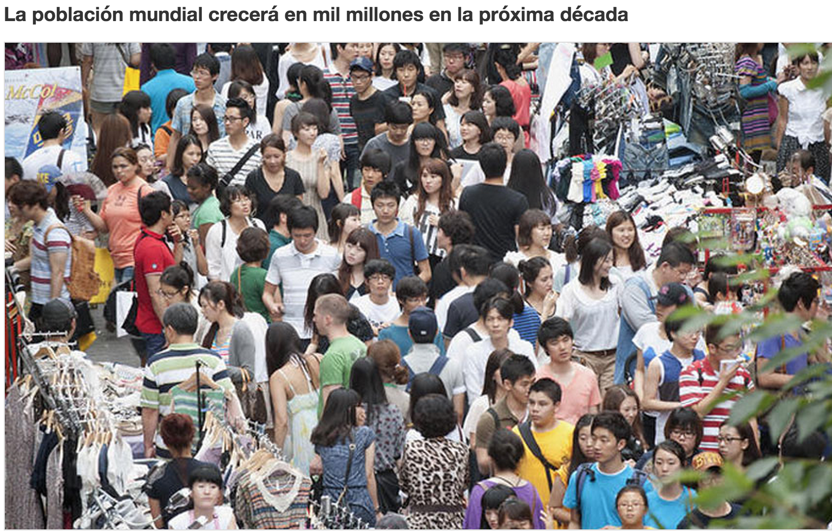
Población mundial (millones)
Año 1800 = 1,000
Año 1976 = 4,000
Año 2015 = 7,000
Año 2025 = 8,000
Año 2050 = 9,000

Slide 28
Consumo de combustibles de 1860 al año 2000
fósiles
no fósiles
160
140
120
100
80
60
40
20
0
1860
1880
no fósiles
1900
1940
fósiles
año
1960
1980
2000

Slide 29
La capacidad de generar desechos es uno de los índices más fiables del nivel de vida.
¿Qué es el ser humano?
U N E N T E Q U E T I R A C O S A S …
Manuel Vicent
Generación de residuos peligrosos en México
Fuente: Revista IMIQ junio 1994, INE 1996

Slide 30
Proceso abierto (lineal)
MATERIAS PRIMAS
PREPARACIÓN DE
MATERIAS PRIMAS
MANUFACTURA
PRIMARIA
PRODUCTOS
CONSUMIDOR
MANUFACTURA
SECUNDARIA
DESECHOS
DESECHOS
DESECHOS
DESECHOS
DESECHOS
MATERIAS PRIMAS
PRODUCTOS
DESECHOS

Slide 31
“Las emisiones (gaseosas, líquidas o sólidas) de los procesos antropogénicos abiertos, pueden alterar a los ciclos naturales por cambios en las cantidades o calidades de la materia o de la energía, con una magnitud superior a capacidad de amortiguamiento del sistema natural , reduciendo la capacidad de nuestro planeta Tierra para sostener la vida”.
A este fenómeno se le conoce como contaminación.

Slide 32
Aire
(atmósfera)
Agente peligroso (contaminante)
Seres
vivos
Zona de interacción
Suelo, rocas
(litosfera)
Mares, ríos, lagos
(hidrosfera)
Ambiente

Slide 33

Transporte:
Aire
Agua
Suelo
Vía de ingreso: Inhalación
Ingestión
Absorción
Vía de ingreso: Inhalación
Ingestión
Absorción

Slide 34
Agentes peligrosos
El desarrollo científico, permitió sintetizar sustancias de composición diferente a la de los compuestos de la naturaleza. Muchas de ellos fueron de gran utilidad para mejorar el nivel de salud y comodidad de la población, pero muchas son peligrosas, e inclusive pueden no ser biodegradables, acumulándose en el ambiente.

Slide 35
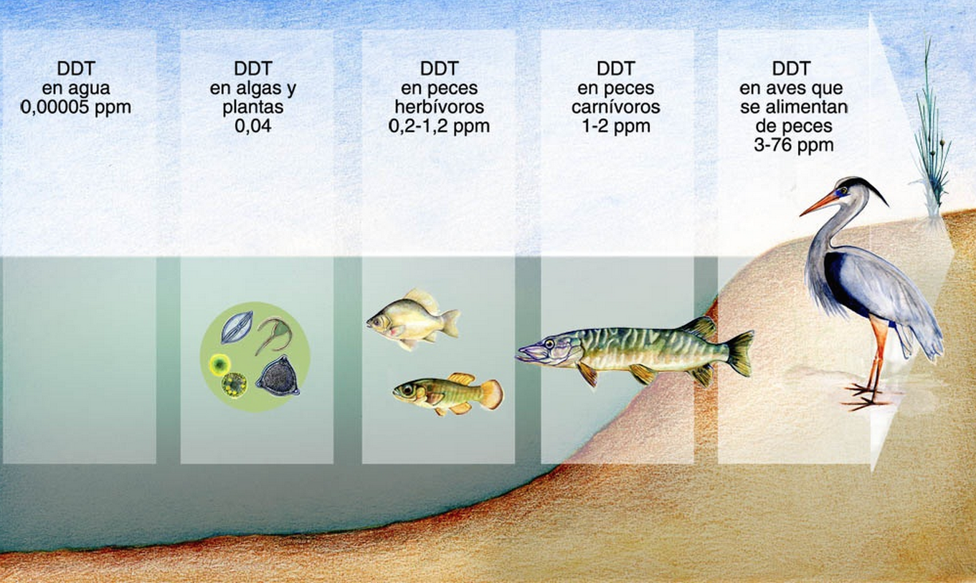
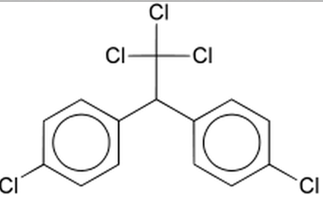
Se han dado casos de su biomagnificación a través de la cadena trófica, como el caso del DDT (dicloro difenil tricloroetano).

Slide 36
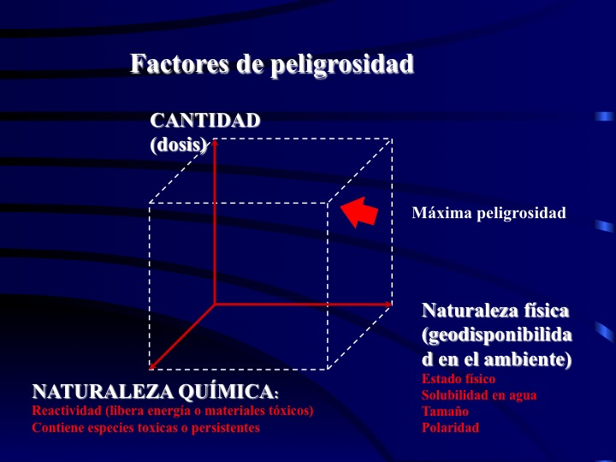

Slide 37
Los elementos químicos son tóxico, cuando:
Sustituyen elementos centrales de las biomoléculas.
Se coordinan como ligantes a los elementos inorgánicos centrales de las biomoléculas.
Precipitan a elementos esenciales.

Slide 38
Los síntomas por intoxicación pueden ser agudos o crónicos, y virtualmente se puede afectar cada célula del cuerpo, produciendo cáncer, mutaciones, alteraciones de los fetos y de los procesos reproductivos, fallas en los procesos mentales, etc.

Slide 39
Los siguientes factores que han retardado la crisis ambiental son:
La relación espacio-población.
Superviviencia de técnicas agrícolas y de pastoreo sostenibles por mucho tiempo (Egipto, México, etc.).
Economías de bajo consumo.
Religiones y culturas que obligan a controles sanitarios y de respeto a los recursos naturales.
Los mecanismos de atenuación natural

Slide 40

Mecanismos de atenuación

Slide 41
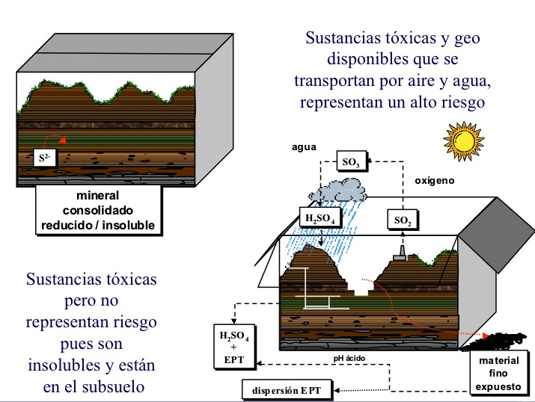

Slide 42
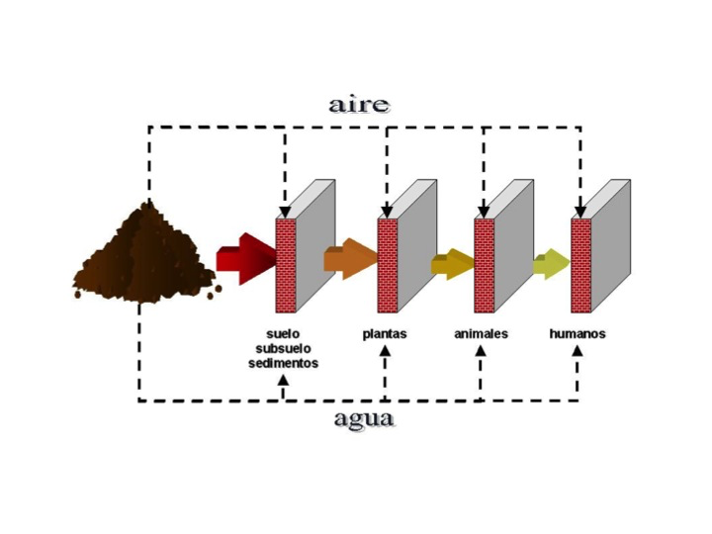

Slide 43
consumo
absorción foliar
respiración
VEGETACIÓN
ATMÓSFERA
HUMANOS Y
ANIMALES
m
i
c
r
o
o
r
g
a
n
i
s
m
o
s
depositación
h
o
j
a
r
a
s
c
a
incineración
a
d
s
o
r
c
i
ó
n
c
o
n
s
u
m
o
ELEMENTO
INORGÁNICO
lluvia
lluvia
depositación
descargas
SUELO 
riego
AGUA 
lixiviación
descomposición de residuos
erosión (transporte)
dragado
Sedimentos   
El suelo es el sumidero más importante de contaminantes
© Elaborado por Gutiérrez R. M. y Ortiz H. L.

Slide 44
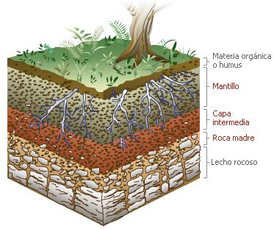
El suelo es un medio poroso que se formó en la superficie de la Tierra a través de procesos de intemperismo físico, químico y biológico
Es un reactor biogeoquímico en que ocurren múltiples procesos vitales abiertos en energía y materia.

Slide 45
Los suelos no tienen una composición determinada, pues se forman a partir de la roca madre y bajo condiciones ambientales diferentes pero realizan las mismas funciones
Retiene y aporta nutrimentos a plantas.
Transporta diferentes sustancias a la litosfera, hidrosfera y atmósfera.
Habitat de diferentes especies.
Controla el clima, ya que regula la cantidad de energía solar absorbida y la reflejada.
Retiene y purifica el agua.
Protege al subsuelo.

Slide 46
EL SUELO
UN MICROMUNDO

Slide 47
ROCAS (MATERIAL PARENTAL)
microorganismos
plantas
Arcillas y oxohidróxidos (sorción)
Humus
SOLUCIÓN DEL SUELO
MINERALES Y SALES
Mecanismos de remoción de contaminantes que se sorben, precipitan o forman complejos.

Slide 48
Los suelos contienen naturalmente elementos potencialmente tóxicos, que provienen de fenómenos naturales Su concentración es variable en el tiempo:
FACTOR DE ENRIQUECIMIENTO = CONTENIDO EN SUELOS/ CONTENIDO EN LA CORTEZA TERRESTRE

Slide 49
El factor de enriquecimiento (EF)
Valores menores a 0.5 indican pérdidas (Ni).
Valores entre 2 y 10 indican enriquecimiento (As, Se).
Valores mayores a 10 indican un fuerte enriquecimiento (C y N).

Slide 50
Valores de fondo (*)
(*) Valores de fondo en suelos de México, Gutiérrez et al. 2009

Slide 51
LA ACTIVIDAD HUMANA ESTÁ CAMBIANDO LA COMPOSICIÓN ELEMENTAL NATURAL DE LOS SUELOS
Factor de movilización antropogénica (AMF) = masa extraída anualmente por la minería y la producción de combustibles fósiles / masa del elemento en el suelo de origen natural (intemperismo rocas y vulcanismo).

Slide 52
Si el AMF es mayor de 10 se considera que hay una alteración importante del ciclo biogeoquímico.

Slide 55
La toxicidad se puede predecir conociendo el potencial iónico del ión (especie química del elemento potencialmente tóxico).

Slide 56
POTENCIAL IÓNICO= carga del ión/radio del ión (tamaño)
Altos potenciales iónicos (alta carga/pequeño tamaño) y que contienen orbitales d (metales pesados) indican alta polarizabilidad y capacidad de hidrolizarse. En general en la naturaleza se encuentran formando especies insolubles.

Slide 57
Con base en su polarizabilidad los iones de elementos potencialmente tóxicos, se pueden clasificar en dos tipos: A y B
Un catión metálico del tipo A:
Baja polarizabilidad (compartición desigual de la carga que produce dipolos).
Forma complejos fuertes con agua y otros complejos duros (hidrofílicos).
Preferentemente se encuentra en la solución hidratado.
Se intercambia con los H⁺ de los grupos orgánicos –COOH, -OH, SH-, -NH.

Slide 58
Clase B: son cationes con un comportamiento opuesto al grupo A. que se consideran blandos, por lo que tienden a unirse con aniones blandos (fácilmente polarizables por su fuerte carga y gran tamaño).
Generalmente son metales transicionales de alto peso molecular como Hg, Cd, Pb (Hidrofóbicos ).
Tienden a formar precipitados con elementos esenciales, hidrolizarse y afectan el pH, entre otros.
Elementos de frontera, su P.I y polarizabilidad es intermedia entre los que presentan los grupos A y B.

Slide 59
PI ≤ 30 nm⁻¹
PI ≥ 100 nm⁻¹
No
Si
Si
¿Es un elemento del grupo d?
Posiblemente tóxico
TÓXICO
No
Si
No
Clase A
Clase B
Si
NO TÓXICO

Slide 60
INTERACCIONES ENTRE EL SUELO Y SUBSISTEMAS BIOGEOSFÉRICOS
ATMÓSFERA
energía solar
lluvia, gases
polvo
BIOTA
materia orgánica
ciclos biogeoquímicos
SISTEMA SUELO
ACTIVIDAD HUMANA
agricultura
silvicultura
asentamientos
industria
recreación,
etc.
HIDROSFERA
Balance de agua
Química del agua
Transporte y sedimentación
gases
agua
biota
minerales
LITOSFERA
Material p arental, textura
Mineralogía
Composición química

Slide 61
En la fase coloidal del suelo ocurren reacciones que amortiguan la peligrosidad y la ruta de transporte de los los EPT en el ambiente:
Sorción.
Precipitación.
Oxido-reducción.
Acido-base.
Coordinación.

Slide 63
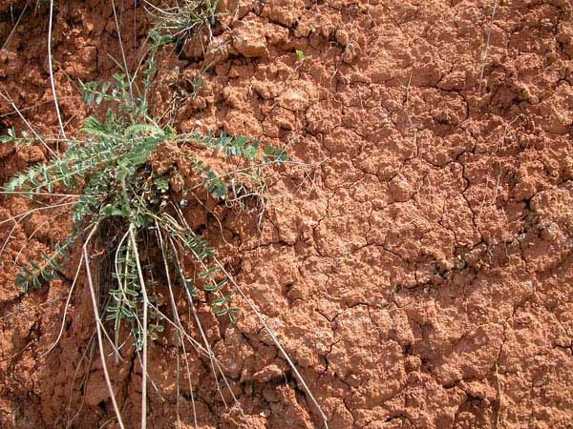
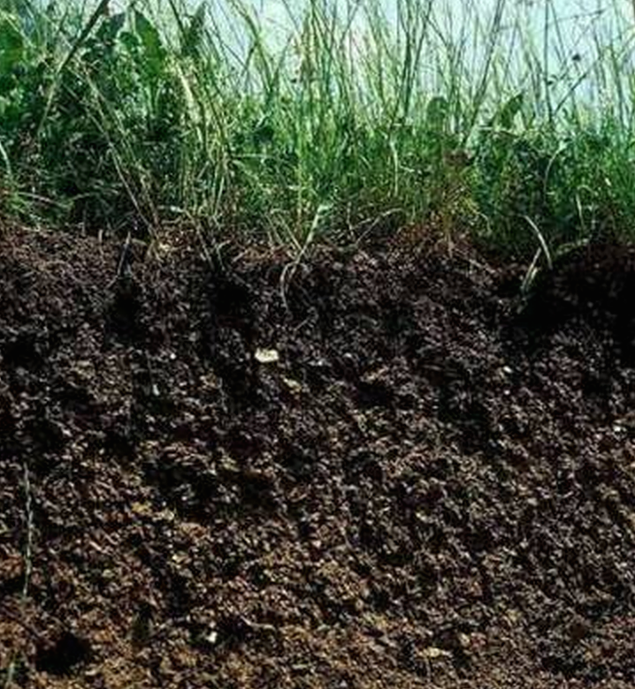
Coloides del suelo: fracción reactiva
Arcillas y oxi-hidróxidos
Ácidos húmicos y fúlvicos

Slide 64
Todas las reacciones de remoción de los suelos ocurren en la interfaz de los coloides del suelo y la solución.
¿Por qué son reactivos los coloides?

Slide 65
1 cm = 6 cm²/g
0.5
12
=
Entre más pequeña más grande es la superficie de reacción
10 micras = 6,000 cm²/g (limos)
1 micra = 60,000 cm²/g (coloides )

Slide 66
Las arcillas presentan carga permanente y variable,
Los oxi-hidróxidos y el humus presentan carga variable.
Carga permanente:
  rompimiento de enlaces en las orillas de los coloides.
  sustitución isomórfica del Al con elementos con diferente número de electrones pero radio/carga similar.

Slide 67
carga variable
+
H
H
pH
Al
O
H
Punto de carga cero
H
Al
O
H⁺
Materia orgánica R-CH2- COOH
R-CH2-COO - + H+

Slide 68
Arcilla mineral
M
H
H
M
H
H
H
H
O
O
O
O
O
H
H
H
M
C O
COOH
H
C=O
H
O
H
O
O
R CH
O
O
HO
OH
H
H
O
(azúcar)
O
C
OH₂
O
N
HO
O
M
O
O
CH CH₂
O
OH₂
O
OH
O
O
C
M
O
CH
O
H₂O
N
O
OH₂
O
NH
O
OH
R CH
(péptido)
C O
NH
COMPLEJO ARCILLA - MATERIA ORGANICA

Slide 70
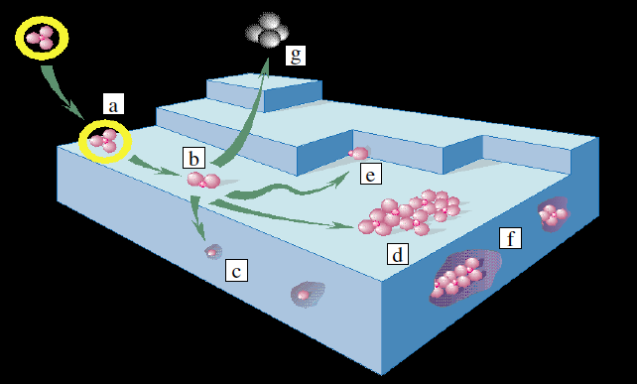
MECANISMOS DE SORCIÓN:
a) Adsorción física (complejo de esfera externa).
b) Adsorción química (complejo de esfera interna).
c) Absorción (difusión y sustición isomórfica dentro de la estructura de la partícula).
d) Formación de un polímero en superficie o adsorción en “esquina”.
f) Precipitación en la latice.
g) Desorción y difusión en la solución .
Charlet y Manceau (1993)

Slide 71
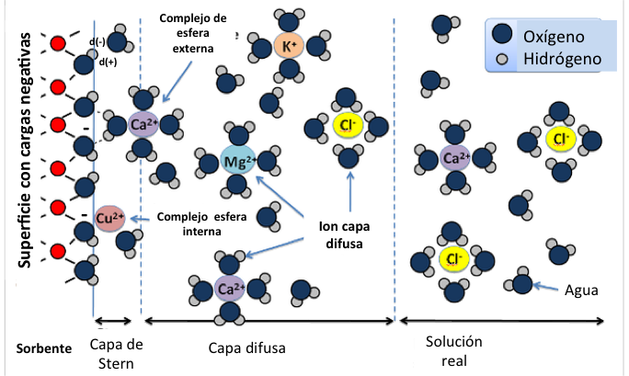

Slide 72
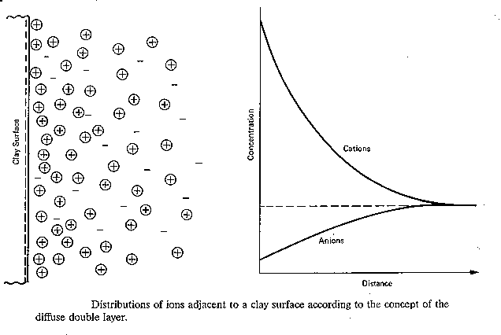
Distribución de los iones en la superficie de la arcilla ( doble capa difusa).

Slide 73

Panal de abejas = coloide
Solución-adsorción física- adsorción química- absorción-coprecipitación

Slide 74
La adsorción controla la solubilidad de los EPT a corto plazo y se favorece cuando su concentración es baja.
Sin embargo, en el equilibrio, la concentración en la solución lo determina el mineral más insoluble que se forma en el suelo
.

Slide 75
Tiempo 0
especies sólidas que contienen EPT
(A, B, C)
solución
Complejo de adsorción
a
Iones
adsorbidos
A
F
a
c
t
o
r
d
e
intensidad
b
Materia
orgánica
B
Nivel
tóxico
c
C
Factor de capacidad
Tiempo X
Materia
orgánica
Nivel tóxico
C
Factor de capacidad

Slide 76
Ejemplo de un mecanismo de atenuación
Se comprobó la precipitación del As en suelos contaminados con Pb, por largos periodos (100 años), en un medio alcalino (Gutiérrez et al., 2012).
En sitios con pH neutro y ácido, la sorción en óxidos de hierro es el mecanismos de retención más importante identificado.

Slide 77
Hipótesis sobre el mecanismo de formación de arseniatos de plomo
pH ≥ 10.33 (suelos con residuos)
pH ~ 8.5 (suelos con nuevos compuestos
HAsO₄ ²⁻
Pb₅(AsO₄)OH
CO₂
arseniatos de calcio
pH = 11
+
+
+
+
Pb(OH)₂

Slide 78
mg/L
20.00
Total As = 1,783 mg/kg
Soluble As = 17.53 mg/L
15.00
% H₂0
% HCO₃
As
(mg/L)
10.00
% NaOH
% HCl
5.00
0.00
PT-08 "paspurria"
pH= 10.3
Se observa una diferencia muy importante entre los suelos con alto pH (residuos) y los que presentan un menor pH a pesar de que ambos tengan concentraciones importantes de As total
mg/L
20.00
As Total = 6,043 mg/kg
As Soluble = 0.84 mg/L
16.00
% H₂0
12.00
% HCO₃
8.00
% NaOH
% HCl
4.00
0.00
PT-03
PT-19
PT-06
PT-29
pH suelos =7.9-9.3

Slide 79
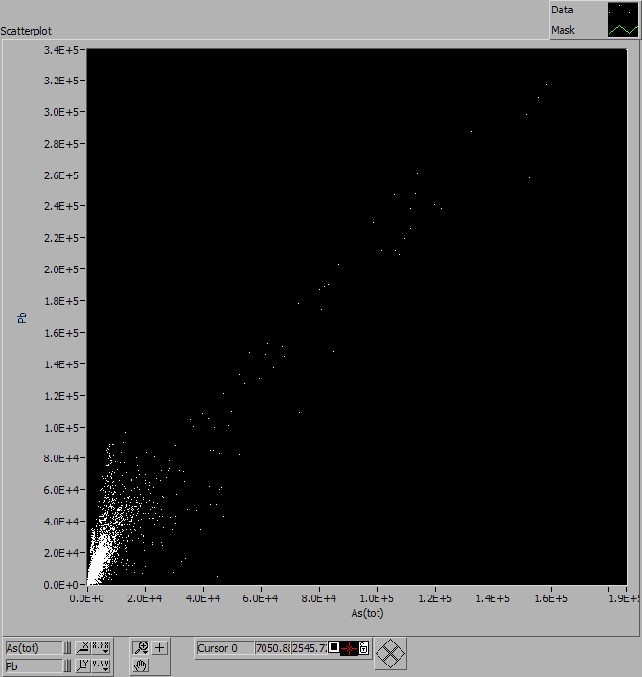
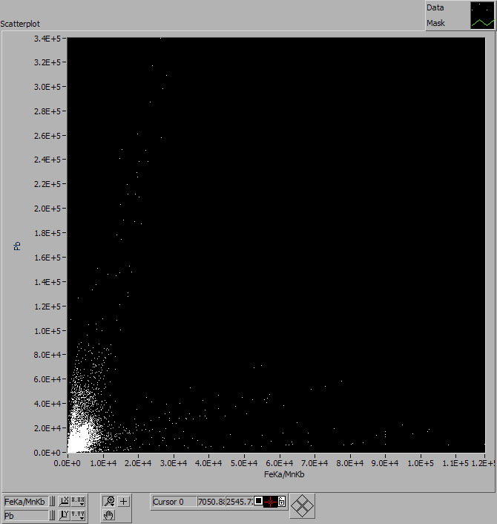
XRF from Berkeley synchrotron source
Pb-As correlation
As-Fe correlation
Best correlation with Pb is As. Only weaker correlation with Fe.
Possibility: Pb and As both like Fe, but only in some forms

Slide 80
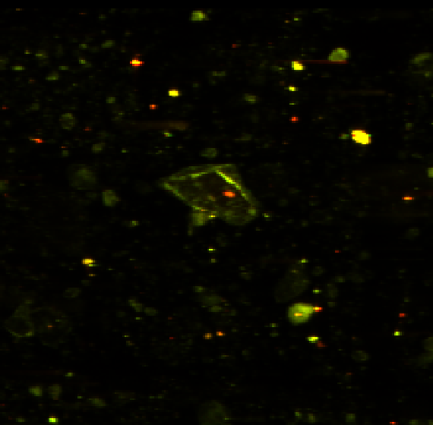
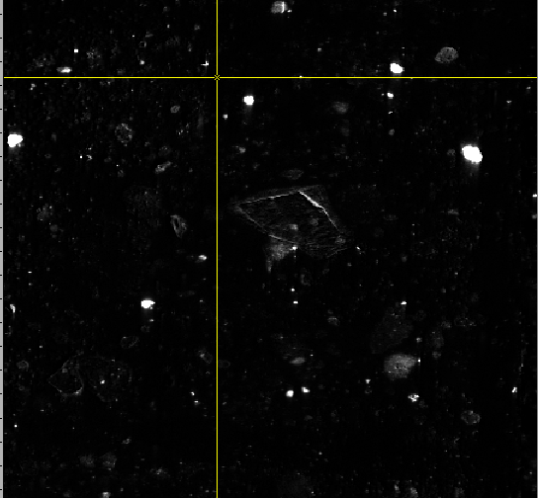
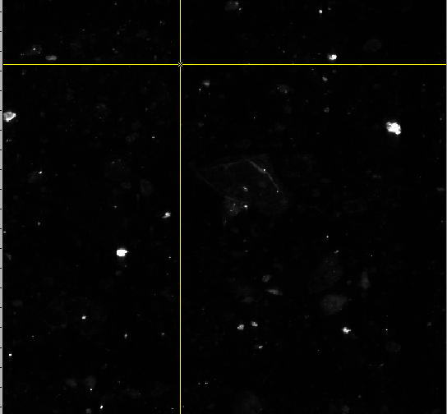
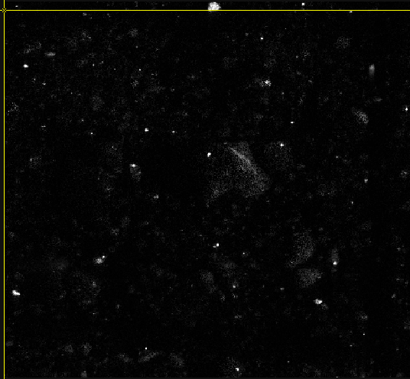
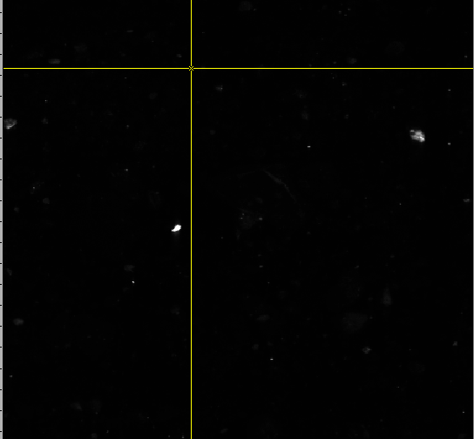

Elemental Maps for Site contaminated Using μ-XRF from Berkeley synchrotron source
As(III)/(V)
Pb
Zn
Mn
Cu
Fe

Slide 81
Micrografía de alta resolución y el patrón de difracción de electrones de una nanopartícula rica en As y Pb de la muestra PT-06
Análisis TEM-EDS

Slide 82
Comparación de las distancias interplanares obtenidas por TEM
Arseniatos predichos teóricamente (mineql+)

Slide 83
NUESTRA FORMA DE PENSAR DEBE CAMBIAR:
MEZCLAMOS EXCRETA CON ORINA.
LA EXCRETA CONTIENE MICROORGANISMOS PATÓGENOS.
LA ORINA CONTIENE NUTRIMENTOS Y ES ESTERIL.
LE AÑADIMOS AGUA LIMPIA.
Y CREAMOS UN RESIDUO MUY PELIGROSO.
HACEMOS PLANTAS DE TRATAMIENTO QUE SOLAMENTE PUEDEN DEGRADAR SUSTANCIAS BIODEGRADABLES, NO QUITAN SALES, NI QUITAN SUSTANCIAS NO BIODEGRADABLES.
SE REUQIERE UN TREN DE TRATAMIENTOS ADICIONANDO EL FISICOQUÍMICO Y/O QUÍMICOS.
TODAS LAS PLANTAS SE GASTA MUCHA ENERGÍA, SON DE ALTO COSTO Y NO FUNCIONAN POR FALTA DE MANTENIMIENTO SI NO SE TIENEN RECURSOS HUMANOS Y ECONÓMICOS.

Slide 84
SOLUCIÓN
NO MEZCLAR RESIDUOS HUMANOS.
DARLES EL MISMO DESTINO QUE EL NATURAL: EXCRETA SECADA Y HACER SUELO.
ORINA UTILIZARSE COMO FERTILIZANTE NITROGENADO.
SE LLAMAN EXCUSADOS SECOS
O AL MENOS,
CONSTRUIR HUMEDALES.

Slide 85
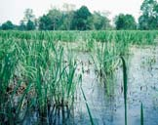
HUMEDALES
Sistemas naturales de tratamiento de agua.
No gastan energía
Su mantenimiento es mínimo.
En zonas con alta insolación en todo el año son muy eficientes.

Slide 86
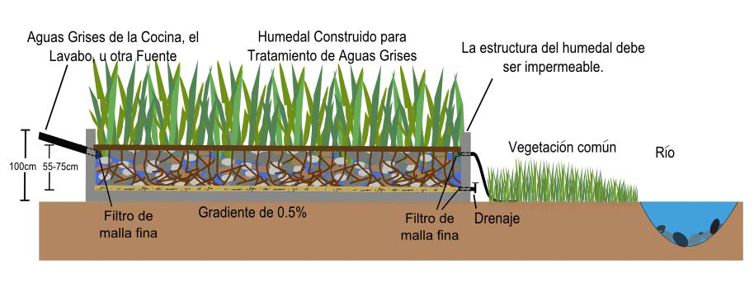

Slide 87
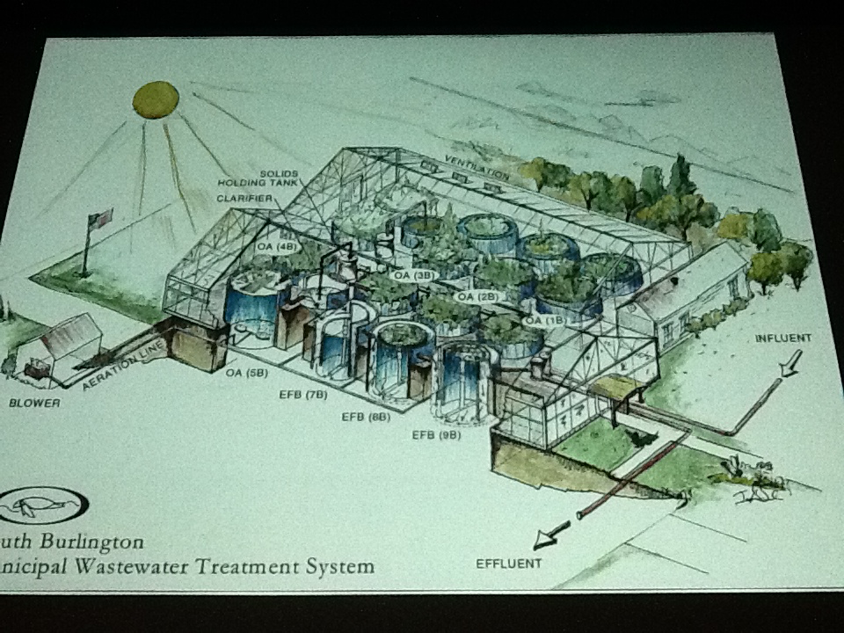

Slide 88
MANEJO DE RESIDUOS BASADOS EN LA CIENCIA NO EN TÉCNICAS OBSOLETAS QUE HAN GENERADO NEGOCIOS Y MAFIAS.

Slide 89
Confinamiento/Relleno

Slide 90
bio
nbio
GRUPO A
Trat. químico/
esterilización
GRUPO B
Incineración e
inhumación
Compuestos
metálicos
Compuestos
iónicos
Compuestos
orgánicos
GRUPO C
R/C
Reciclado, reuso, reintegración
no biodegradable
biodegradable
R/C, con estabilización
DS
CO
tratamiento
R/C
valorización
materiales
de construcción
GRUPO A Todos los desechos excepto los grupos B y C
GRUPO B Hospitalarios y biológico-infecciosos
GRUPO C Escombros de construcción
CO Composteo u otro tratamiento biológico
DS Disposición en suelos
R/C Relleno sanitario/confinamiento

Slide 91
GRUPO A
Compuestos
orgánicos
GRUPO B
Red
Molecular
BVC
AVC
BVC
AVC
Reuso
RS
DS
CO
TERMÓLISIS
Materiales de construcción
Sólido
inorgánico
Combustible
GRUPO C
Energía

Slide 92
residuos con valor comercial
VENTA DIRECTA
lodos cromo
RECUPERACIÓN DE CROMO
sales y material animal
proteínico
FABRICACIÓN DE ALIMENTO ANIMAL
residuos biológico infecciosos
lodos secos y pelo no reutilizable
llantas, plásticos
PIRÓLISIS
disolventes, lodos, plaguicidas, etc.
carbón activado
metales y azufre
hidrocarburos
ENERGÍA ELÉCTRICA

Slide 93
PLANTA DE RECUPERACIÓN
Sistema de
recolección de
basura municipal
Plataforma de
acceso al vaciado
Plataforma de vaciado
Material reciclado
para venta
Almacén de Suministro
Residuos
inorgánicos
inertes al relleno
A unidades de
generación
termoquímica
Operación de minado
del basurero municipal

Slide 94
Ventilador
Ciclón
Bolsa de recuperación de polvos
Lavador
Zona de secado
Almacenamiento
de lodos secos
LODOS
Sistema
de
vacío
DESECHOS
AGRÍCOLAS
Ciclón
Alm. en seco
Alimentación
Soportes de
apoyo
A ensacado
LLANTAS
RESIDUOS SÓLIDOS
MUNICIPALES
Línea de precisión
Directo al sistema MRF
RESIDUOS PELIGROSOS
BAJO NIVEL

Slide 95
MANEJO INTEGRAL DE RESIDUOS
TRANSPORTADOR
MAGNÉTICO
ESTACIÓN DE CORTE
DE BOLSA
FUENTE DE
RECUPERACIÓN
ESTACIÓN DE
SELECCIÓN
ESTACIÓN DE
SELECCIÓN
TRANSPORTADOR DE
ENTRADA DE RSM
P
A
P
E
L
P
L
Á
S
T
I
C
O
A
L
U
M
I
N
I
O
O.C.C.
O.N.P.
METALES
FERROSOS
ALM. DE
LLANTAS
PREPARACIÓN DEL
LOTE DE ENTRADA
TRANSPORTADOR DE
SALIDA
TRANSPORTADOR DE
ENTRADA
ALMACENAMIENTO

Slide 96
SOPLADOR DE
GASES DE COMBUSTION
ALIMENTACION
SALIDA DEL GAS
DE PIROLISIS
TORRE DE
CONDENSACION
INTERCAMBIADOR
DE CALOR
INTERRUPTOR DE PRESION
DISTRIBUCION
DE GASES
QUEMADORES
TREN DE VALVULAS DE GAS
ENT. AIRE FRIO
BOMBA DE
COMBUSTIBLE
ELEVADOR DE
CANJILONES
INT. DE
FLUJO
HIDROCARBUROS L.
GASES DE LA PIROLISIS
GAS
15% DEL GAS
PARA QUEMARSE
ALMACEN
ALIMENTACION
RESIDUOS
SEPARADOR CICLONICO
CRIBADOR
IGUALADOR
DE CARBON
SILO
DE
ALM
DE
CARBON
MOLINO
DE
CARBON
SEPARADOR
MAGNETICO
CARBON
BLOQUES DE
MAMPOSTERIA
MANUFACTURA DE BLOQUES & SISTEMA DE ENCAPSULACION

Slide 97
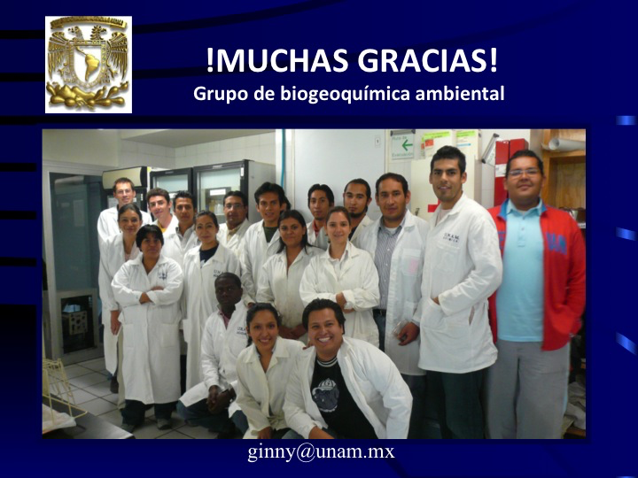
! Muchas gracias!

